Slide 1
ΕΛΛΗΝΙΚΕΣ ΕΒΡΑΪΚΕΣ ΚΟΙΝΟΤΗΤΕΣ
ΟΙ ΕΒΡΑΙΟΙ ΤΩΝ ΙΩΑΝΝΙΝΩΝ

Slide 2
ΠΑΛΙΑ ΕΒΡΑΪΚΗ ΣΥΝΟΙΚΙΑ

Slide 3
ΕΒΡΑΙΟΙ ΤΩΝ ΙΩΑΝΝΙΝΩΝ
Εγκατάσταση εβραϊκών πληθυσμών τοποθετείται στον 8ο -9 ο αιώνα μ.Χ
Η πρώτη γραπτή πηγή που μνημονεύει «Ισραηλίτες» στα Ιωάννινα είναι επί Ανδρόνικου Β’ Παλαιολόγου (1314).
Η κοινότητα άκμασε ιδιαίτερα την εποχή της οθωμανικής αυτοκρατορίας.
Διάφορα προνόμια επέτρεψαν στους Εβραίους να αναμιχθούν ενεργά στην οικονομική, πολιτιστική και κοινωνική ζωή των αστικών κέντρων.
Από το 1611 τους δόθηκε η δυνατότητα να κατοικούν και μέσα στο Κάστρο των Ιωαννίνων, ενώ η εξουσία του Αλή Πασά έφερε την κοινότητα των περίπου 4.000 Εβραίων στο απόγειο της ακμής της.
Ασκούσαν αστικά επαγγέλματα – έμποροι, χρυσοχόοι, ράφτες, αργυραμοιβοί–

Slide 5
ΕΒΡΑΙΟΙ ΤΩΝ ΙΩΑΝΝΙΝΩΝ
Οι Εβραίοι των Ιωαννίνων διακρίθηκαν στο εμπόριο και έγιναν αναπόσπαστο στοιχείο στη ζωή της πόλης.
Τα ήθη και τα έθιμά τους, οι ενδυμασίες, τα δημοτικά τραγούδια και φυσικά η χρήση της ρωμαιο- ιουδαϊκής γλώσσας στο τυπικό προδίδουν αρκετά μεγάλη ώσμωση με τον ντόπιο χριστιανικό πληθυσμό.
Όταν η πόλη ενσωματώθηκε στο ελληνικό κράτος το 1913, η κοινότητα έχασε σταδιακά πολλή από την παλιά της αίγλη, ωστόσο έζησε αρμονικά με τους Χριστιανούς και τα κρούσματα αντισημιτισμού ήταν συγκυριακά ή αφορούσαν σε μεγάλο βαθμό οικονομικούς ανταγωνισμούς.
Τις παραμονές του Πολέμου η κοινότητα αριθμούσε 1.900- 2.000 ψυχές και ζούσε σε έναν ειρηνικό μικρόκοσμο, ανίκανο να αντιληφθεί την επερχόμενη καταστροφή.

Slide 6
ΕΒΡΑΪΚΗ ΟΙΚΟΓΕΝΕΙΑ ΣΤΑ ΙΩΑΝΝΙΝΑ

Slide 7
ΣΕΠΤΕΜΒΡΗΣ – ΑΠΡΙΛΗΣ 1943
Μέχρι τον Σεπτέμβριο του 1943 οι Γιαννιώτες Εβραίοι ζούσαν υπό ιταλική κατοχή και δεν υπέστησαν καμία δίωξη.
Τον Απρίλιο του 1943 εγκαταστάθηκε στην πόλη η 1η Ορεινή Μεραρχία «Έντελβάις» της Βέρμαχτ με σκοπό να εκκαθαρίσει τα ορεινά της Ηπείρου από τους αντάρτες του ΕΛΑΣ και του ΕΔΕΣ.
Τα Ιωάννινα βυθίστηκαν σε ένα κλίμα άγριας τρομοκρατίας, στο οποίο εγκλωβίστηκε αβοήθητη και η εβραϊκή κοινότητα.
Ελάχιστοι, κυρίως νεαροί, επιχείρησαν να διαφύγουν στο βουνό, αλλά η αυστηρή αδράνεια που κήρυττε η κοινότητα –και κυρίως ο Σαμπεθάι Καμπιλής– λειτουργούσε αποτρεπτικά και απαγόρευε κάθε διαφυγή από την πόλη.

Slide 8
25 ΜΑΡΤΙΟΥ 1944
Τα ξημερώματα της 25ης Μαρτίου 1944, ημέρα Σάββατο, οι έξι εβραϊκές συνοικίες –Κάστρου, Λειβαδιώτη, Τζουκαλά, Σαράβα, Μικρή και Μεγάλη Ρούγα– ξύπνησαν από δυνατά χτυπήματα στις πόρτες των σπιτιών.
Γερμανοί στρατιώτες της Μεραρχίας Εντελβάις, της 621 Ομάδας της Μυστικής Στρατονομίας (GFP) της Στρατοχωροφυλακής (Feldgendarmerie), μαζί με διερμηνείς και Έλληνες Χωροφύλακες ζητούσαν επιτακτικά από όλους τους ενοίκους να εγκαταλείψουν τα σπίτια τους, με δικαίωμα να μεταφέρουν ατομικά είδη μέχρι 50 οκάδες.
Η εκκένωση των συνοικιών είχε ολοκληρωθεί έως τις 7.45.
Οι Εβραίοι που ζούσαν έξω από τα τείχη συγκεντρώθηκαν στην πλατεία Μαβίλη, στο «Μώλο», αυτοί που είχαν σπίτι στο Κάστρο μεταφέρθηκαν στο Στρατιωτικό Νοσοκομείο. Λίγη ώρα αργότερα, μέσα σε κλίμα φόβου και κλάματα και κάτω από τα βλέμματα των κατοίκων των Ιωαννίνων, επιβιβάστηκαν σε περίπου 80 φορτηγά που πήραν το δρόμο για τα Τρίκαλα διαμέσου του περάσματος της Κατάρας.

Slide 10
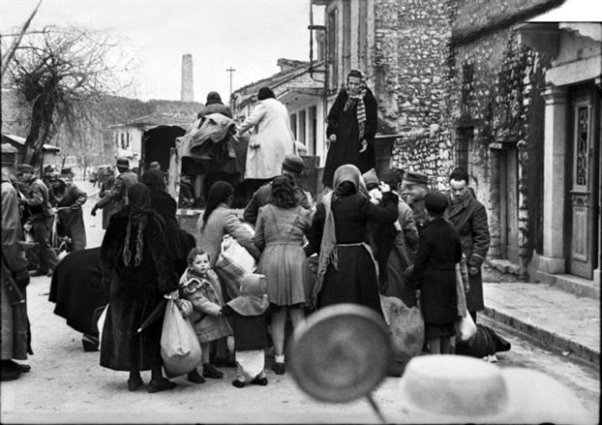

Slide 11
Το λιγολογο γερμανικο εγγραφο ειναι γεματο απο κυνικο ρεαλισμο
:
«Η επιχείρηση πρέπει να χαρακτηριστεί ως πλήρως επιτυχημένη, διότι το 95% των καταγεγραμμένων Εβραίων μπόρεσαν να μεταφερθούν. Η συνεργασία των μετασχουσών υπηρεσιών και της Ελληνικής Χωροφυλακής ήταν υποδειγματική. Η απέλαση των Εβραίων, σύμφωνα με διάφορες εισερχόμενες αναφορές, προκάλεσε μεγάλη ικανοποίηση ανάμεσα στον πληθυσμό. Η συμπάθεια για τους Γερμανούς, αυξήθηκε μ’ αυτή την επιχείρηση».

Slide 13
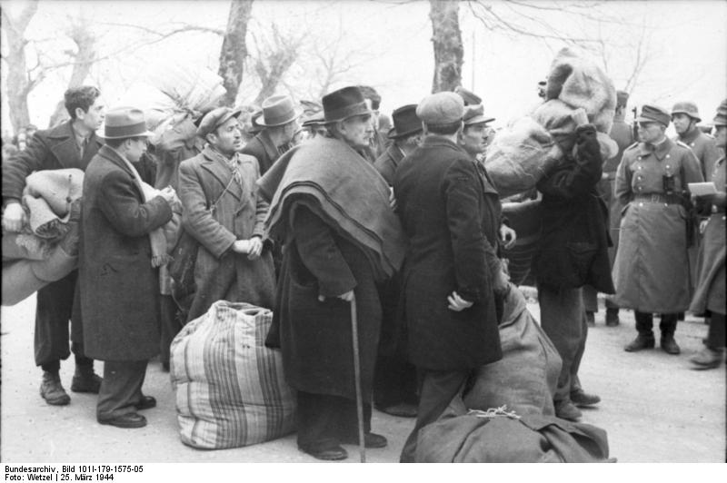

Slide 14
Μεταφορα και αφιξη στο αουσβιτσ
Οι περίπου 2.000 Γιαννιώτες μεταφέρθηκαν σε παραπήγματα στη Λάρισα, όπου παρέμειναν για μια περίπου εβδομάδα.
Αναγκάστηκαν να αφήσουν όλα τα τιμαλφή και τα χρυσαφικά που μετέφεραν στους Γερμανούς φρουρούς, προτού επιβιβαστούν στο τρένο του θανάτου που ερχόταν από το σιδηροδρομικό σταθμό του Ρουφ, στην Αθήνα.
Η αμαξοστοιχία πέρασε την πύλη του Μπίρκεναου στις 11 Απριλίου 1944 μεταφέροντας 2.500 Ρωμανιώτες Εβραίους, άνδρες, γυναίκες και παιδιά από τα Ιωάννινα, την Αθήνα, τον Βόλο, την Λάρισα και την Χαλκίδα.
Στη ράμπα διαλογής του στρατοπέδου, βρέθηκαν σε μια κατάσταση σύγχυσης, με κραυγές, ουρλιαχτά και γαβγίσματα σκύλων μεγαλύτερων κι από ανθρώπους

Slide 15
«οδυσσεια» και επιστροφη
Ήταν η αρχή μιας απερίγραπτης Οδύσσειας. Μετά από ένα χρόνο, τον Μάιο του 1945, μόλις 116 Γιαννιώτες βρίσκονταν ακόμα στη ζωή. 1.850 είχαν εξοντωθεί στους θαλάμους αεριών ή είχαν πεθάνει από την εξάντληση.
Τον Ιούλιο του 1945, στα Ιωάννινα είχαν επιστρέψει 164 από τους εκτοπισμένους. Η κοινότητα προσπαθούσε να σταθεί στα πόδια της, τα περισσότερα σπίτια είχαν επιταχθεί, οι περιουσίες είχαν λεηλατηθεί.
Από τις συναγωγές, το «νέο συναγώι» (Καχάλ Καντός Χαντάς) είχε γίνει στάβλος για άλογα, το «παλιό συναγώι» μέσα στο Κάστρο (Καχάλ Καντός Γιασσάν) είχε υποστεί μεγάλες καταστροφές.

Slide 16
ΕΒΡΑΪΚΗ ΣΥΝΑΓΩΓΗ - ΦΡΟΥΡΙΟ

Slide 17
ΕΠΙΣΤΡΟΦΗ
Ο Ιωσήφ Μάτσας, πρώτος πρόεδρος της κοινότητας, που είχε σωθεί πολεμώντας ως αντάρτης στα βουνά της Μακεδονίας με τον ΕΛΑΣ, τηλεγραφούσε με αγωνία στη Joint Distribution Committee πως μόνο 30 επιζήσαντες είχαν αποκατασταθεί στα σπίτια τους και πως υπήρχε άμεση ανάγκη στέγασης και καταλυμάτων για 25 κορίτσια που είχαν χάσει όλα τα μέλη της οικογένειάς τους και δεν είχαν πού να μείνουν.
Η πρωτοβουλία του δημάρχου Βλαχλείδη και του μητροπολίτη Σπυρίδωνα να διαφυλάξουν τα ιερά συναγωγικά σκεύη και να τα επιστρέψουν στους επιζήσαντες, ήταν η πρώτη αχτίδα φωτός για την έναρξη μιας νέας ζωής. Μια εντοιχισμένη πλάκα στην εβραϊκή γλώσσα, στο «παλιό συναγώγι» που επισκευάστηκε και λειτουργεί ως σήμερα, μνημονεύει αυτή την πράξη αλληλεγγύης.

Slide 18
ΕΠΙΖΗΣΑΝΤΕΣ
Όπως πολλοί επιζώντες του Ολοκαυτώματος, κάποιοι Γιαννιώτες αποφάσισαν να μεταναστεύσουν στις Η.Π.Α. και την Παλαιστίνη για ψυχολογικούς και οικονομικούς κυρίως λόγους.
Κοινοτικές οργανώσεις διευκόλυναν τις διαδικασίες και την επανεγκατάσταση σε μια νέα χώρα, ενώ βοηθούσαν για την αντιμετώπιση των πρώτων πιεστικών αναγκών. Το μεταναστευτικό κύμα παρουσίασε αύξηση μετά την ίδρυση του κράτους του Ισραήλ το 1948.
Οι Έλληνες Εβραίοι συνήθως επέλεγαν να εγκατασταθούν κοντά σε συμπατριώτες τους, δημιουργώντας αμιγείς γειτονιές, όπως π.χ. οι Ρωμανιώτες της Χάιφα.
Σήμερα οι περισσότεροι, φέροντας ακόμα το ανεξίτηλο αριθμό με τατουάζ στο μπράτσο τους, καταθέτουν στους νεώτερους τα βιώματά τους σε μια προσπάθεια να ξορκίσουν το δαίμονα που λέει πως «στο στρατόπεδο μπαίνεις αλλά δε βγαίνεις ποτέ…».

Slide 19
ΕΠΙΖΗΣΑΝΤΕΣ

Slide 20
Συναγωγη στη νεα υορκη

Slide 21
ΓΙΟΖΕΦ ΕΛΙΓΙΑ «ο ποιητησ τησ λιμνησ»
Ο Γιοσέφ Ελιγιά ή Ιωσήφ Καπούλια (όπως ήταν το πραγματικό του όνομα) ήταν Ελληνοεβραίος ποιητής, μελετητής και μεταφραστής από τα Ιωάννινα.
Γεννήθηκε στα Γιάννενα το 1901 και σπούδασε στο γαλλόφωνο γυμνάσιο της Alliance Israelite. Το 1922 πήγε στην Αθήνα και εργάστηκε σε ιδιωτικά σχολεία ως καθηγητής της γαλλικής γλώσσας. Το 1930 διορίστηκε καθηγητής της γαλλικής στο γυμνάσιο του Κιλκίς, από όπου μεταφέρθηκε εσπευσμένα στην Αθήνα και πέθανε στο νοσοκομείο «Ευαγγελισμός» από τύφο το 1931. Ο τάφος του βρίσκεται στο Α΄ Νεκροταφείο Αθηνών.

Slide 22
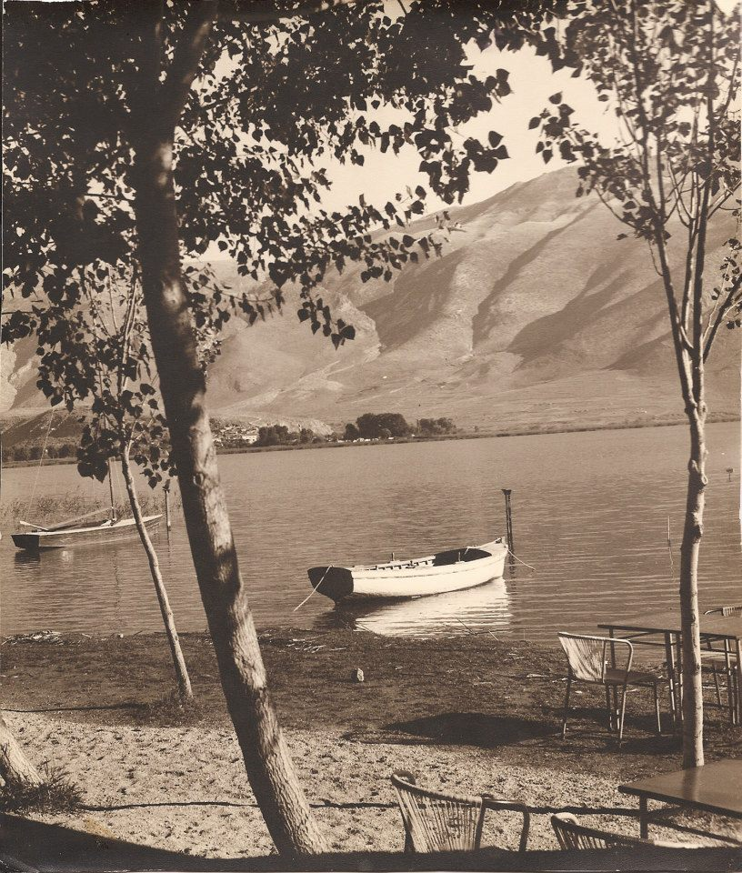
Η ΛΙΜΝΗ ΤΩΝ ΙΩΑΝΝΙΝΩΝ

Slide 23
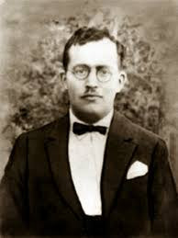
ΓΙΟΖΕΦ ΕΛΙΓΙΑ

Slide 24
ΓΙΟΖΕΦ ΕΛΙΓΙΑ
Μέχρι το θάνατό του υπήρξε τακτικός συνεργάτης της Μεγάλης Ελληνικής Εγκυκλοπαίδειας του Πυρσού για την οποία έγραψε διάφορα άρθρα για την εβραϊκή θρησκεία και φιλολογία
Έγραψε επίσης ποιήματα και κριτικές και μετέφρασε εβραϊκά κείμενα κυρίως από τη Βίβλο όπως το Άσμα Ασμάτων, τη Ρούθ, τους Ψαλμούς κ.α.
Παράλληλα όμως έκανε γνωστή στην Ελλάδα και την νεότερη εβραϊκή ποίηση και πεζογραφία.

Slide 25
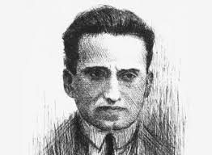
ΓΙΟΖΕΦ ΕΛΙΓΙΑ
Την ποίηση του Ελιγιά έθρεψαν οι πολιτικές ιδέες, οι καλλιτεχνικές αναζητήσεις και η κοινωνική ατμόσφαιρα του μεσοπολέμου: από τη μια η γέννηση και ο πολλαπλασιασμός των σοσιαλιστικών κύκλων (από την Αθήνα μέχρι τα Γιάννενα και τη Θεσσαλονίκη) και από την άλλη το αίσθημα της μοναξιάς και της απόγνωσης που καλλιέργησαν με την τέχνη τους ποιητές, όπως ο Κ. Γ. Καρυωτάκης.

Slide 26
ΓΙΟΖΕΦ ΕΛΙΓΙΑ
Τα Γιάννενα της εποχής του Ελιγιά είναι μια πόλη όπου οι Εβραίοι υποφέρουν από τη φτώχεια και τη γενικότερη αναστάτωση, που προκάλεσε στην Ελλάδα η Μικρασιατική Καταστροφή. Παράλληλα, όμως, ακριβώς κάτω από αυτές τις τόσο δύσκολες συνθήκες, οι διαχωριστικές γραμμές μεταξύ Εβραίων και χριστιανών μοιάζουν πλέον να υποχωρούν και η προσοχή όλων αρχίζει να στρέφεται στα φλέγοντα κοινωνικά προβλήματα. Ο Ελιγιά θα επηρεαστεί ως ποιητής από το κίνημα των εργατικών διεκδικήσεων, ενώ θα βρεθεί κοντά και στους αγώνες των δημοτικιστών. Ο λυρισμός του, πάντως, ενισχυμένος από την καρυωτακική απαισιοδοξία, όπως και από ένα έντονα βιβλικό στοιχείο θα παραμείνει εν δράσει μέχρι το τέλος.

Slide 27
ΓΙΟΖΕΦ ΕΛΙΓΙΑ
Ο βιβλικός τόνος των ποιημάτων του συχνά αναμειγνύεται με τον ερωτισμό, τον ιδεαλισμό ιδεαλισμό και κάποια ειδυλλιακή φυσιολατρία. Παρέμεινε πιστός του μετρικού και του ομοιοκατάληκτου στίχου και δεν ακολούθησε τις νέες μορφές τεχνικής που υιοθέτησαν οι σύγχρονοί του.
«Κι ήρθες, ω Μούσα ξελογιάστρα αθώα κι αγνή
στ’ ωραίο μεθύσι του Καημού και της Ιδέας
με της Ελλάδας τη μελίρρυτη φωνή
και με τη φλογερή ψυχή της Ιουδαίας».
(Μούσα Ξελογιάστρα, Γιωσέφ Ελιγιά, Άπαντα Ι, Επιμ. Ναρ. Α.Λ., Εκδόσεις Γαβριηλίδης Αθήνα 2009)

